Slide 1

Phân loại và dự báo chất lượng giấc ngủ của sinh viên
NHÓM 4 - 64TTNT1
GIẢNG VIÊN: TẠ QUANG CHIỂU
BỘ MÔN: TRÍ TUỆ NHÂN TẠO

Slide 2
THÀNH VIÊN NHÓM
1
CHU ĐỨC HOÀNG - 64TTNT1
2
LÊ HỒNG NHẬT - 64TTNT1
3
MAI HOÀNG TÙNG - 64TTNT1
4
PHẠM TIẾN THÀNH - 64TTNT1

Slide 3
NỘI DUNG
I
GIỚI THIỆU
II
XỬ LÍ DỮ LIỆU ĐẦU VÀO
III
CÁC PHƯƠNG PHÁP GIẢI QUYẾT BÀI TOÁN
IV
KẾT LUẬN VÀ HƯỚNG PHÁT TRIỂN

Slide 4

I
GIỚI THIỆU
Trong bối cảnh hiện đại, khi áp lực học tập và lối sống không lành mạnh trở nên phổ biến, chất lượng giấc ngủ của sinh viên ngày càng trở thành một mối quan tâm lớn. Các vấn đề như thiếu ngủ, rối loạn nhịp sinh học hay ngủ không sâu giấc không chỉ ảnh hưởng đến sức khỏe thể chất mà còn gây suy giảm khả năng tập trung và hiệu suất học tập. Việc phân loại và dự báo chất lượng giấc ngủ đóng vai trò quan trọng trong việc hiểu rõ tình trạng sức khỏe tổng thể của sinh viên, từ đó đưa ra các giải pháp cải thiện phù hợp.

Slide 5

I
GIỚI THIỆU
Với sự phát triển của Machine Learning, việc phân loại và dự báo chất lượng giấc ngủ có thể được thực hiện chính xác hơn thông qua việc phân tích dữ liệu đa chiều. Công nghệ này có khả năng xử lý thông tin từ các cảm biến giấc ngủ, thiết bị đeo thông minh, hoặc các dữ liệu sinh lý học như nhịp tim, chu kỳ ngủ, và tần suất thức giấc. Nhờ đó, các mô hình Machine Learning có thể xây dựng các dự đoán cá nhân hóa, giúp sinh viên hiểu rõ hơn về giấc ngủ của mình và áp dụng các giải pháp phù hợp để nâng cao chất lượng cuộc sống.

Slide 6
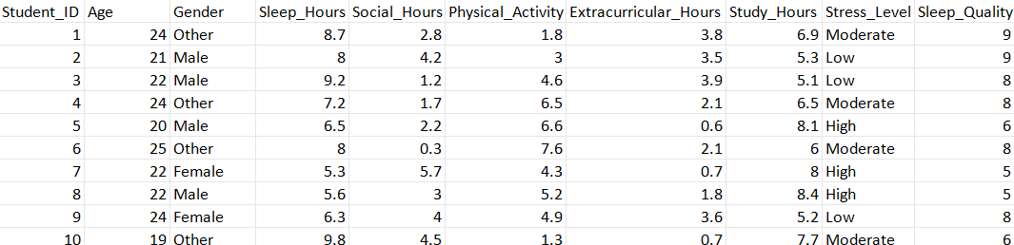
II
XỬ LÍ DỮ LIỆU ĐẦU VÀO
Nhóm em đưa vào một danh sách dữ liệu bao gồm 10 thuộc tính và 2000 mẫu để xử lí trước khi huấn luyện mô hình

Slide 7
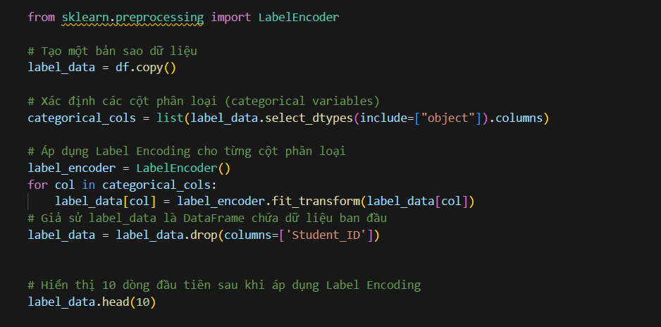
II
XỬ LÍ DỮ LIỆU ĐẦU VÀO
Trước khi đưa dữ liệu vào mô hình để huấn luyện, nhóm em sẽ xác định và mã hóa các cột phân loại (Label Encoding)

Slide 8
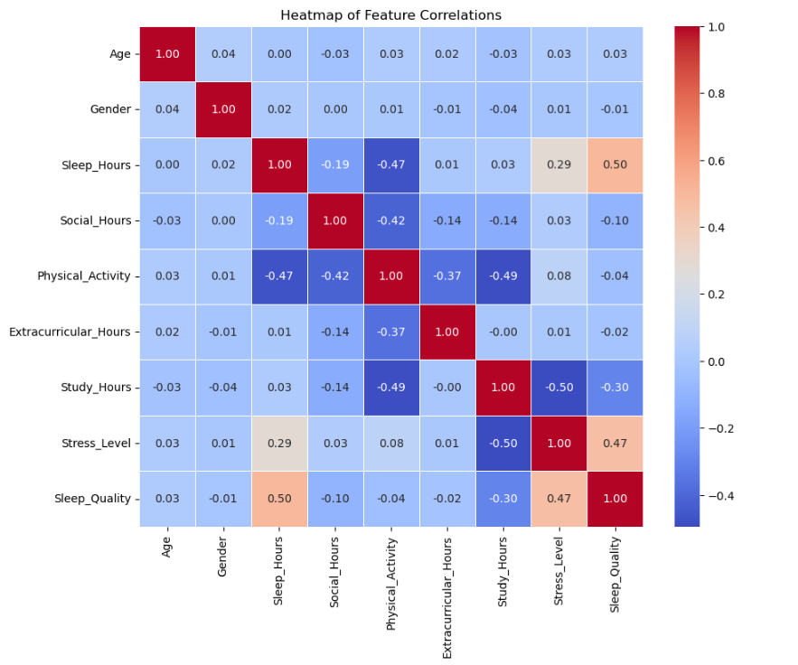
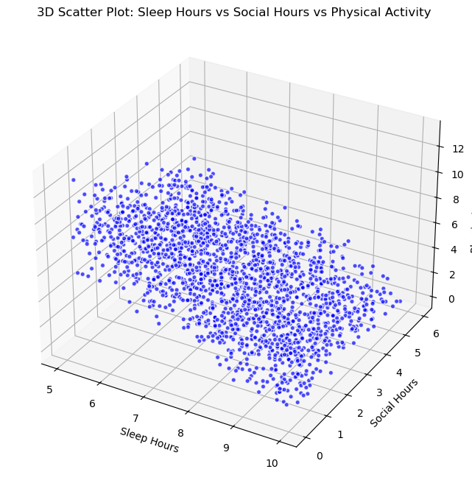
II
XỬ LÍ DỮ LIỆU ĐẦU VÀO
Sau khi xử lí dữ liệu đầu vào, nhóm em sử dụng Matplotlib để vẽ biểu đồ trực quan hóa dữ liệu

Slide 9
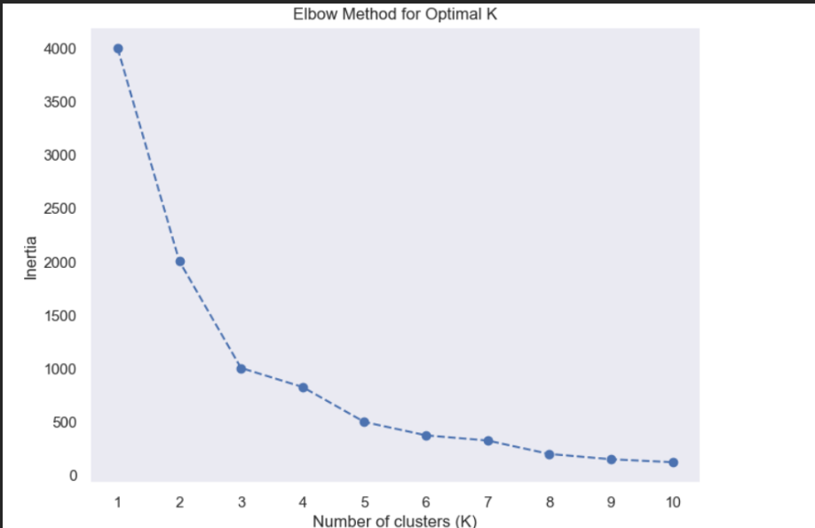
III
CÁC PHƯƠNG PHÁP GIẢI QUYẾT BÀI TOÁN
1. K-MEANS CLUSTERING
Sử dụng Elbow để tìm K tối ưu

Slide 10
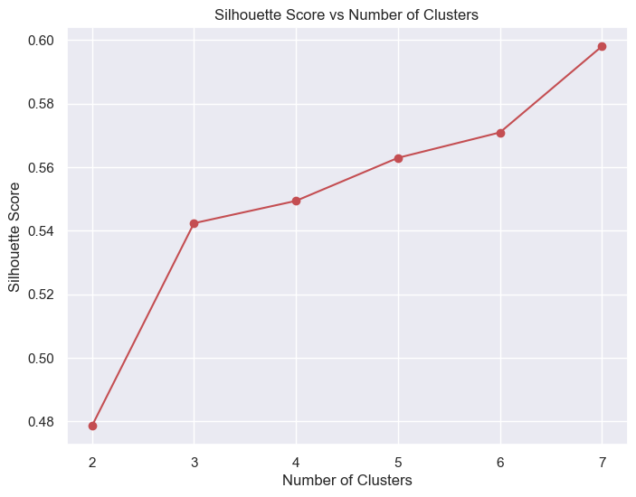
III
CÁC PHƯƠNG PHÁP GIẢI QUYẾT BÀI TOÁN
1. K-MEANS CLUSTERING
Sử dụng Slihouette Score để tính ra số cụm tối ưu

Slide 11
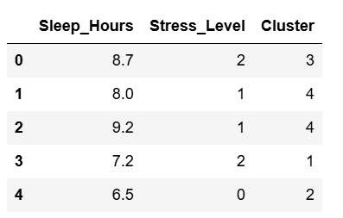
III
CÁC PHƯƠNG PHÁP GIẢI QUYẾT BÀI TOÁN
1. K-MEANS CLUSTERING
Trích xuất các cột liên quan
Áp dụng thuật toán K-means
KẾT QUẢ ĐẦU RA

Slide 12

III
CÁC PHƯƠNG PHÁP GIẢI QUYẾT BÀI TOÁN
1. K-MEANS CLUSTERING
Tính Silhouette Score để xem độ chính xác của thuật toán
Tính Inertia để xem độ chính xác của thuật toán

Slide 13
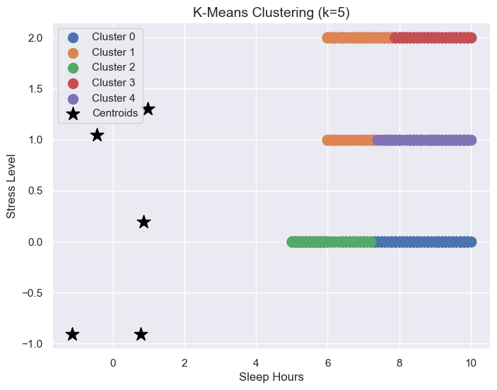
III
CÁC PHƯƠNG PHÁP GIẢI QUYẾT BÀI TOÁN
1. K-MEANS CLUSTERING
Trực quan hóa bộ dữ liệu sau khi đã được phân cụm

Slide 14
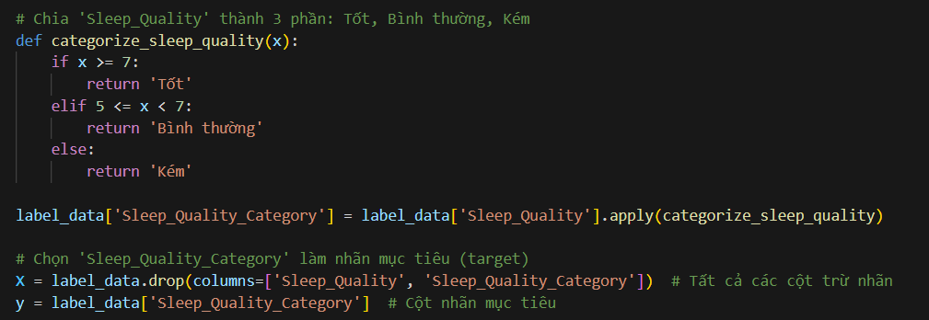
III
CÁC PHƯƠNG PHÁP GIẢI QUYẾT BÀI TOÁN
2. NAIVE BAYES
Chia thuộc tính “Sleep_Quality” và chọn nhãn muc tiêu

Slide 15
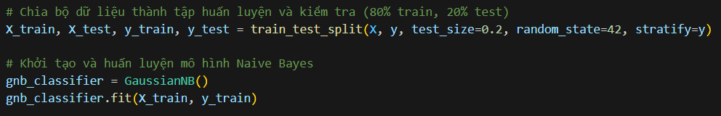
III
CÁC PHƯƠNG PHÁP GIẢI QUYẾT BÀI TOÁN
2. NAIVE BAYES
Chia bộ dữ liệu thành tập train và test. Sau đó khởi tạo và huấn luyện mô hình Naive Bayes

Slide 16
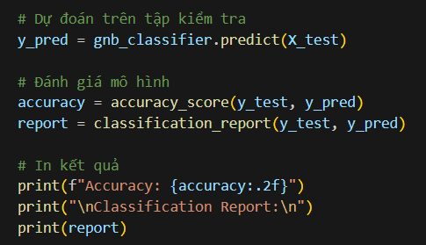
III
CÁC PHƯƠNG PHÁP GIẢI QUYẾT BÀI TOÁN
2. NAIVE BAYES
Dự đoán dựa trên mô hình đã huấn luyện và tập test. Sau đó đánh giá mô hình và in ra kết quả

Slide 17
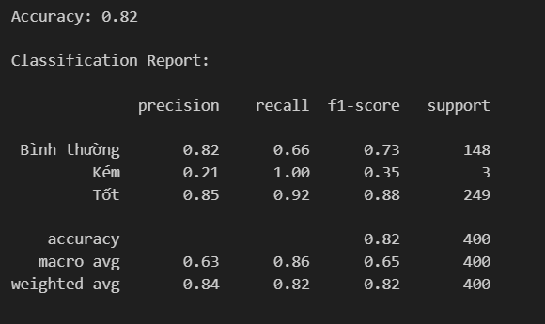
III
CÁC PHƯƠNG PHÁP GIẢI QUYẾT BÀI TOÁN
2. NAIVE BAYES
Kết quả in ra

Slide 18
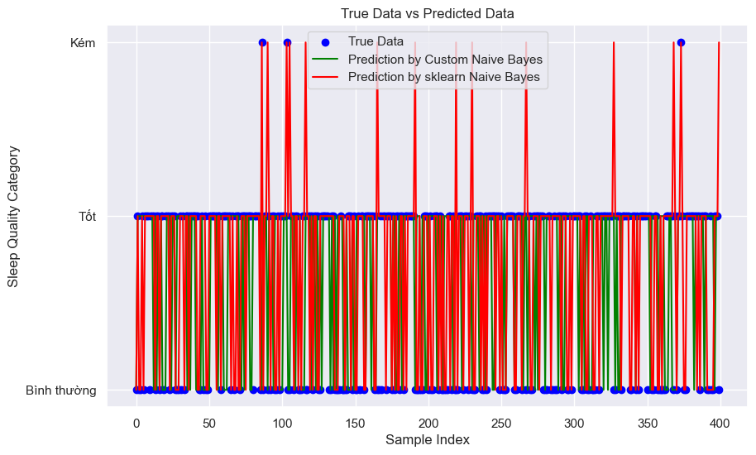
III
CÁC PHƯƠNG PHÁP GIẢI QUYẾT BÀI TOÁN
2. NAIVE BAYES
Biểu đồ so sánh giá trị dự đoán giữa việc có và không sử dụng thư viện sklearn

Slide 19
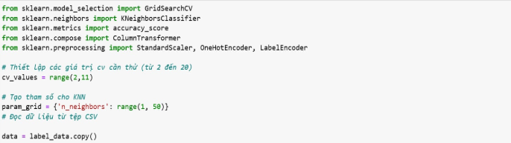
III
CÁC PHƯƠNG PHÁP GIẢI QUYẾT BÀI TOÁN
3. K-NEAREST NEIGHBORS
Thiết lập giá trị cv và tạo tham số cho KNN

Slide 20
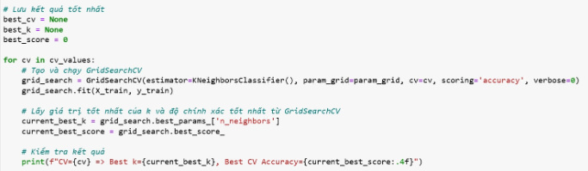
III
CÁC PHƯƠNG PHÁP GIẢI QUYẾT BÀI TOÁN
3. K-NEAREST NEIGHBORS
Tạo và chạy GridsearchCV để tìm ra giá trị K tốt nhất với mỗi giá trị cv

Slide 21
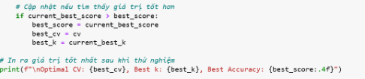
III
CÁC PHƯƠNG PHÁP GIẢI QUYẾT BÀI TOÁN
3. K-NEAREST NEIGHBORS
Cập nhật khi có giá trị tốt hơn sau đó in ra giá trị tốt nhất cuối cùng

Slide 22
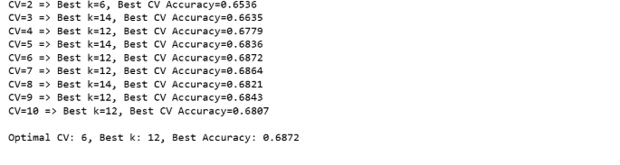
III
CÁC PHƯƠNG PHÁP GIẢI QUYẾT BÀI TOÁN
3. K-NEAREST NEIGHBORS
Cuối cùng in ra giá trị tốt nhất k=12 với cv=6

Slide 23
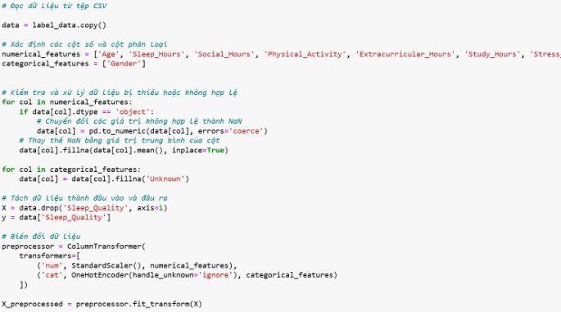
III
CÁC PHƯƠNG PHÁP GIẢI QUYẾT BÀI TOÁN
3. K-NEAREST NEIGHBORS
Đọc và xử lí dữ liệu trước khi chạy thuật toán

Slide 24
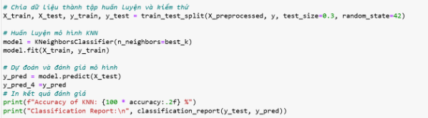
III
CÁC PHƯƠNG PHÁP GIẢI QUYẾT BÀI TOÁN
3. K-NEAREST NEIGHBORS
Huấn luyện mô hình KNN

Slide 25
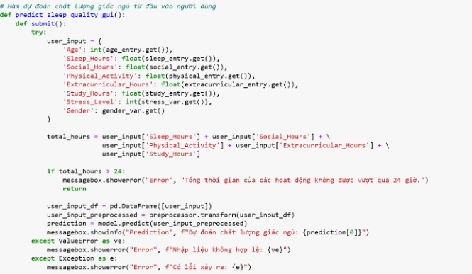
III
CÁC PHƯƠNG PHÁP GIẢI QUYẾT BÀI TOÁN
3. K-NEAREST NEIGHBORS
Hàm dự đoán chất lượng giấc ngủ khi người dùng nhập vào dữ liệu

Slide 26
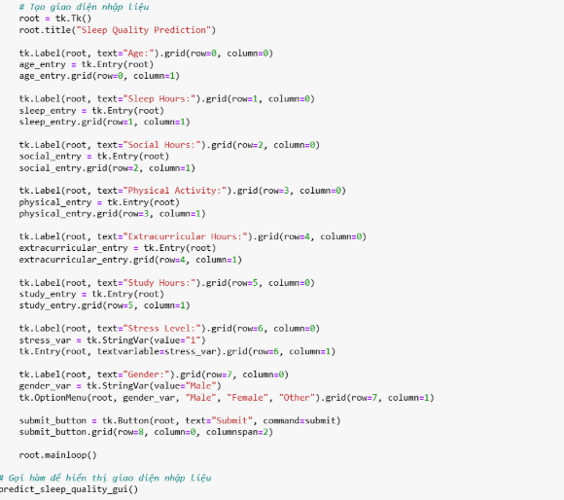
III
CÁC PHƯƠNG PHÁP GIẢI QUYẾT BÀI TOÁN
3. K-NEAREST NEIGHBORS
Tạo giao diện nhập bằng thư viện tkinter

Slide 27
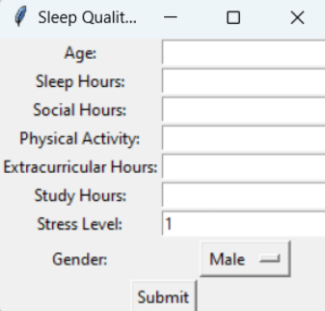
III
CÁC PHƯƠNG PHÁP GIẢI QUYẾT BÀI TOÁN
3. K-NEAREST NEIGHBORS
Giao diện nhập

Slide 28
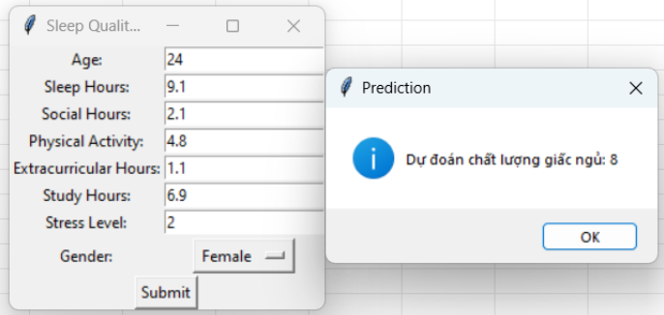
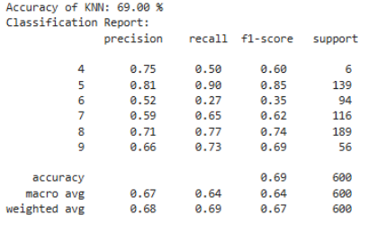
III
CÁC PHƯƠNG PHÁP GIẢI QUYẾT BÀI TOÁN
3. K-NEAREST NEIGHBORS
Giao diện sau khi nhập và in ra kết quả dự đoán
=>Ta thấy độ chính xác của mô hình dừng lại ở mức khá thấp (xấp xỉ 69%) qua việc kết quả dự đoán có sự chênh lệch so với giá trị thực tế.

Slide 29
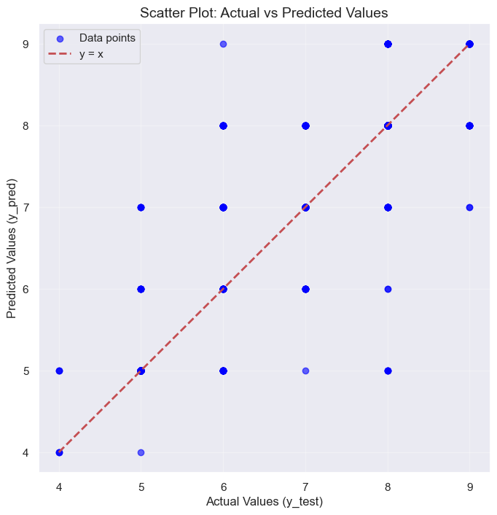
III
CÁC PHƯƠNG PHÁP GIẢI QUYẾT BÀI TOÁN
3. K-NEAREST NEIGHBORS

Slide 30

III
CÁC PHƯƠNG PHÁP GIẢI QUYẾT BÀI TOÁN
4. LINEAR REGRESSION
4.1. LINEAR REGRESSION SỬ DỤNG THƯ VIỆN SKLEARN
Xác định đặc trưng (X) và nhãn (y)
Chia dữ liệu thành tập huấn luyện và kiểm tra

Slide 31


III
CÁC PHƯƠNG PHÁP GIẢI QUYẾT BÀI TOÁN
4. LINEAR REGRESSION
4.1. LINEAR REGRESSION SỬ DỤNG THƯ VIỆN SKLEARN
Huấn luyện mô hình Linear Regression
Dự đoán trên tập kiểm tra

Slide 32


III
CÁC PHƯƠNG PHÁP GIẢI QUYẾT BÀI TOÁN
4. LINEAR REGRESSION
4.1. LINEAR REGRESSION SỬ DỤNG THƯ VIỆN SKLEARN
Đánh giá mô hình
In kết quả đánh giá

Slide 33

III
CÁC PHƯƠNG PHÁP GIẢI QUYẾT BÀI TOÁN
4. LINEAR REGRESSION
4.1. LINEAR REGRESSION SỬ DỤNG THƯ VIỆN SKLEARN
Kết quả
Nhận thấy sự sự thiếu hiệu quả nên áp dụng thêm Polynomial Features để cải thiện chất lượng

Slide 34
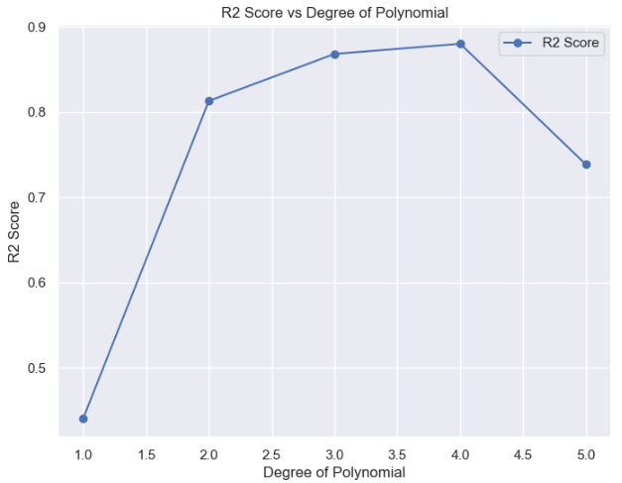
III
CÁC PHƯƠNG PHÁP GIẢI QUYẾT BÀI TOÁN
4. LINEAR REGRESSION
4.2. ÁP DỤNG POLYNOMIAL FEATURES ĐỂ CẢI THIỆN ĐỘ CHÍNH XÁC CỦA THUẬT TOÁN
Thử các giá trị degree để có thể cải thiện độ chính xác của thuật toán

Slide 35

III
CÁC PHƯƠNG PHÁP GIẢI QUYẾT BÀI TOÁN
4. LINEAR REGRESSION
4.2. ÁP DỤNG POLYNOMIAL FEATURES ĐỂ CẢI THIỆN ĐỘ CHÍNH XÁC CỦA THUẬT TOÁN
Degree =4 đạt giá trị cao nhất nên ta sử dụng nó

Slide 36

III
CÁC PHƯƠNG PHÁP GIẢI QUYẾT BÀI TOÁN
4. LINEAR REGRESSION
4.2. ÁP DỤNG POLYNOMIAL FEATURES ĐỂ CẢI THIỆN ĐỘ CHÍNH XÁC CỦA THUẬT TOÁN
Sau khi áp dụng ta được kết quả được cả thiện rõ rệt bởi mô hình học được những quan hệ phi tuyến tính

Slide 37
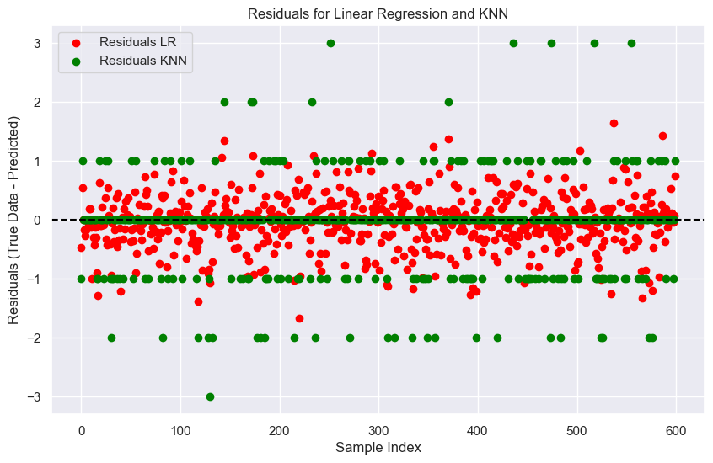
III
CÁC PHƯƠNG PHÁP GIẢI QUYẾT BÀI TOÁN
5. SO SÁNH ĐỘ CHÍNH XÁC CỦA KNN VÀ LINEAR REGRESSION
Linear Regression (LR) cho kết quả dự đoán ổn định hơn với residuals phân bố đều quanh trục zero, mặc dù có một số sai số lớn. Điều này cho thấy LR không mắc sai số có tính hệ thống và có thể phù hợp hơn với dữ liệu nếu mối quan hệ giữa các biến là tuyến tính hoặc gần tuyến tính.

Slide 38
III
CÁC PHƯƠNG PHÁP GIẢI QUYẾT BÀI TOÁN
5. SO SÁNH ĐỘ CHÍNH XÁC CỦA KNN VÀ LINEAR REGRESSION
K-Nearest Neighbors (KNN) có nhiều residuals lặp lại với giá trị sai số cố định (-1 hoặc 1), cho thấy dự đoán của mô hình này bị ảnh hưởng bởi việc chọn số lượng láng giềng và có thể gặp khó khăn trong việc phản ánh chính xác dữ liệu có sự biến thiên lớn.

Slide 39
III
CÁC PHƯƠNG PHÁP GIẢI QUYẾT BÀI TOÁN
5. SO SÁNH ĐỘ CHÍNH XÁC CỦA KNN VÀ LINEAR REGRESSION
=> Linear Regression thể hiện hiệu suất tốt hơn KNN trong việc dự đoán chất lượng giấc ngủ trên tập dữ liệu hiện tại

Slide 40
IV
KẾT LUẬN VÀ HƯỚNG PHÁT TRIỂN
4.1. KẾT LUẬN
PHÂN LOẠI CHẤT LƯỢNG GIẤC NGỦ: QUA VIỆC ÁP DỤNG CÁC THUẬT TOÁN HỌC MÁY NHƯ NAIVE BAYES CÓ THỂ PHÂN LOẠI GIẤC NGỦ SINH VIÊN THÀNH CÁC MỨC ĐỘ NHƯ TỐT, BÌNH THƯỜNG VÀ KÉM DỰA TRÊN CÁC YẾU TỐ NHƯ THỜI GIAN NGỦ, MỨC ĐỘ TỈNH TÁO KHI THỨC DẬY, VÀ CÁC YẾU TỐ KHÁC NHƯ HOẠT ĐỘNG THỂ CHẤT HOẶC TÂM LÝ.
DỰ BÁO CHẤT LƯỢNG GIẤC NGỦ: BẰNG CÁCH SỬ DỤNG MÔ HÌNH HỒI QUY (NHƯ LINEAR REGRESSION, KNN) CÓ THỂ DỰ BÁO CHẤT LƯỢNG GIẤC NGỦ CỦA SINH VIÊN TRONG TƯƠNG LAI DỰA TRÊN CÁC DỮ LIỆU LỊCH SỬ VỀ GIẤC NGỦ VÀ CÁC YẾU TỐ TÁC ĐỘNG.
TÁC ĐỘNG CỦA YẾU TỐ NGOÀI: QUA CÁC PHÂN TÍCH, CÓ THỂ THẤY ĐƯỢC ẢNH HƯỞNG CỦA CÁC YẾU TỐ BÊN NGOÀI NHƯ CHẾ ĐỘ ĂN UỐNG, THÓI QUEN SINH HOẠT, MỨC ĐỘ STRESS, VÀ THỜI GIAN SỬ DỤNG THIẾT BỊ ĐIỆN TỬ TRƯỚC KHI NGỦ ĐẾN CHẤT LƯỢNG GIẤC NGỦ CỦA SINH VIÊN.

Slide 41
IV
KẾT LUẬN VÀ HƯỚNG PHÁT TRIỂN
4.2. HƯỚNG PHÁT TRIỂN
TỐI ƯU HÓA MÔ HÌNH: TIẾN HÀNH TỐI ƯU HÓA CÁC MÔ HÌNH HỌC MÁY BẰNG CÁCH SỬ DỤNG CÁC KỸ THUẬT NHƯ GRID SEARCH HOẶC RANDOM SEARCH ĐỂ TÌM RA CÁC SIÊU THAM SỐ TỐI ƯU. NGOÀI RA, CÓ THỂ THỬ NGHIỆM VỚI CÁC MÔ HÌNH TIÊN TIẾN HƠN NHƯ DEEP LEARNING (LSTM, CNN).
Sử dụng dữ liệu đa dạng: Tăng cường chất lượng dự báo bằng cách sử dụng thêm các nguồn dữ liệu khác như cảm biến đeo tay, ứng dụng theo dõi giấc ngủ hoặc dữ liệu từ các khảo sát tâm lý.

Slide 42
IV
KẾT LUẬN VÀ HƯỚNG PHÁT TRIỂN
4.2. HƯỚNG PHÁT TRIỂN
CHUYỂN SANG DỰ BÁO THỜI GIAN THỰC: PHÁT TRIỂN CÁC ỨNG DỤNG HOẶC HỆ THỐNG CÓ THỂ THEO DÕI VÀ DỰ BÁO CHẤT LƯỢNG GIẤC NGỦ CỦA SINH VIÊN TRONG THỜI GIAN THỰC, TỪ ĐÓ ĐƯA RA KHUYẾN NGHỊ CẢI THIỆN CHẤT LƯỢNG GIẤC NGỦ.
Tích hợp các yếu tố bên ngoài: Xem xét tích hợp các yếu tố ngoài như thói quen ăn uống, thời gian làm việc, và các yếu tố xã hội để làm phong phú mô hình dự báo, từ đó cải thiện độ chính xác và khả năng áp dụng thực tế của mô hình.
Tạo công cụ hỗ trợ sinh viên: Xây dựng một ứng dụng giúp sinh viên theo dõi chất lượng giấc ngủ, nhận cảnh báo về các yếu tố ảnh hưởng đến giấc ngủ và nhận được các đề xuất cải thiện giấc ngủ dựa trên dữ liệu của họ.

Slide 43

Thank for listening
BỘ MÔN: TRÍ TUỆ NHÂN TẠO

